Slide 1
HASET ETMEK VE SUİZAN

Slide 2
HASET ETMEK

Slide 3
Neler öğreneceğiz?
İslam ahlakında yerilen bazı davranışları ayet ve hadislerle açıklar

Slide 4
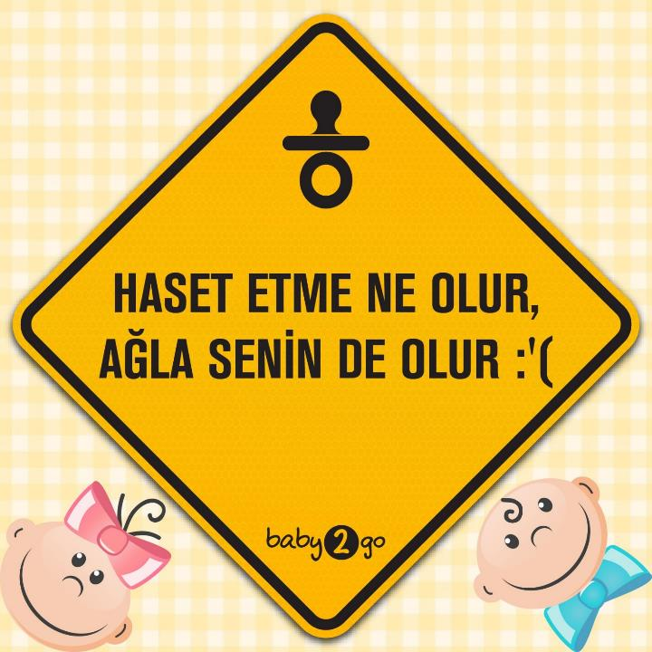
ÇALIŞ

Slide 5
HASET
Kıskaçlık
Çekememezlik
HASET
Başkasının elinde bulunan maddi ve manevi imkanların kendisine verilmesi ve kıskanılan kişinin bu imkanları kaybetmesi için kalpte bulunan temenni ve isteğe denir.

Slide 6
Bir insan neden haset eder?

Slide 7
Hasedin nedenleri
Aşırı hırs
Büyüklenmek
Her zaman önde olma isteği
Düşmanlık
Bilgisizlik
Aç gözlülük

Slide 8
Haset bireye ve topluma ne gibi zararlar verir?

Slide 9
Hasedin verdiği zararlar
Güvensizlik
Huzursuzluk
Dayanışma ve
Paylaşma duygusunun zedelenmesi

Slide 10
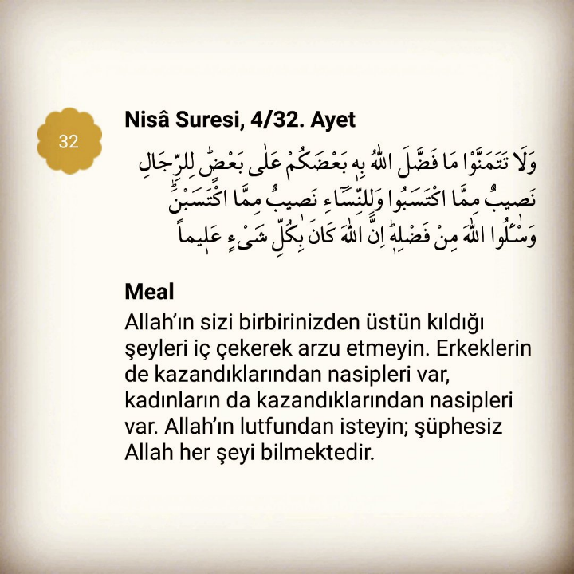

Slide 11
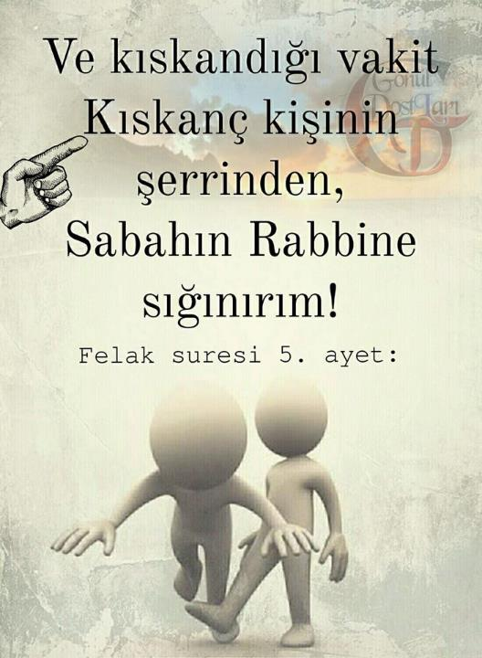

Slide 12
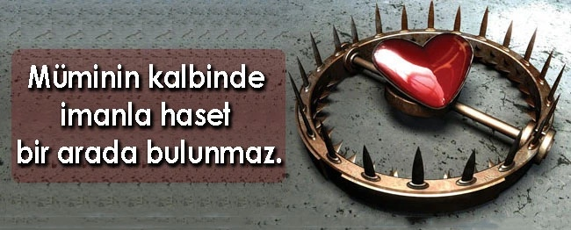
Peygamber Efendimiz (s.a.v.) diyor ki:

Slide 16
Kıskanmak yerine İslâm hangi tavrı tavsiye etmiş olabilir?

Slide 17
GIPTA
İMRENMEK

Slide 18
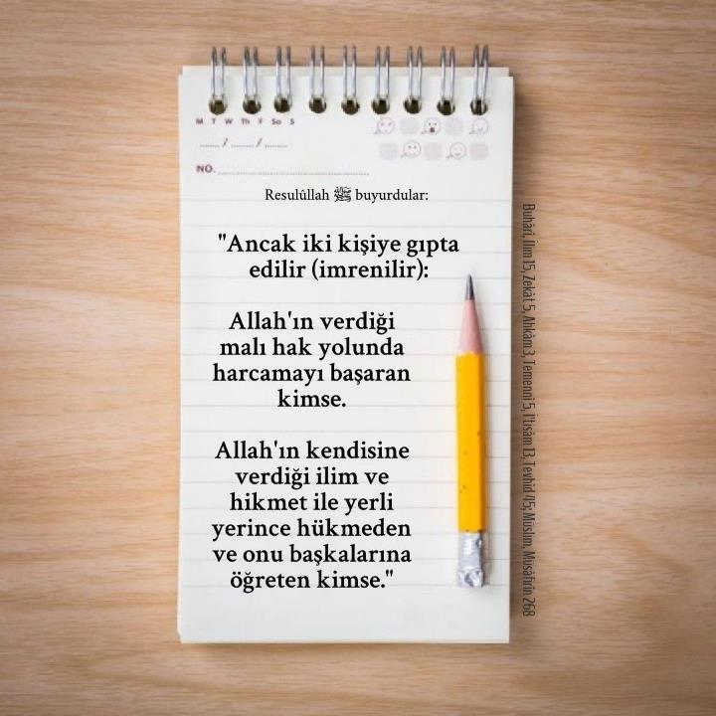

Slide 19
SUİZAN

Slide 20
Suizan ne demektir? Örnek verebilir misiniz?

Slide 21
Zan, Şüphe, tereddüt, sanma, sanı
Suizan, herhangi bir kimse hakkında doğru bilgi ve delile dayanmaksızın olumsuz, kötü tahmin ve görüşlerde bulunmak
Suizan
Zan, doğruluğu ya da yanlışlığı kesin olarak kanıtlanmayan şey

Slide 22
Ey iman edenler! Zannın çoğundan sakının; çünkü bazı zanlar günahtır.

Slide 23
Kötü zanda bulunmak…
Kişinin hatalı davranmasına hatta iftira etmesine sebep olabilir.

Slide 25
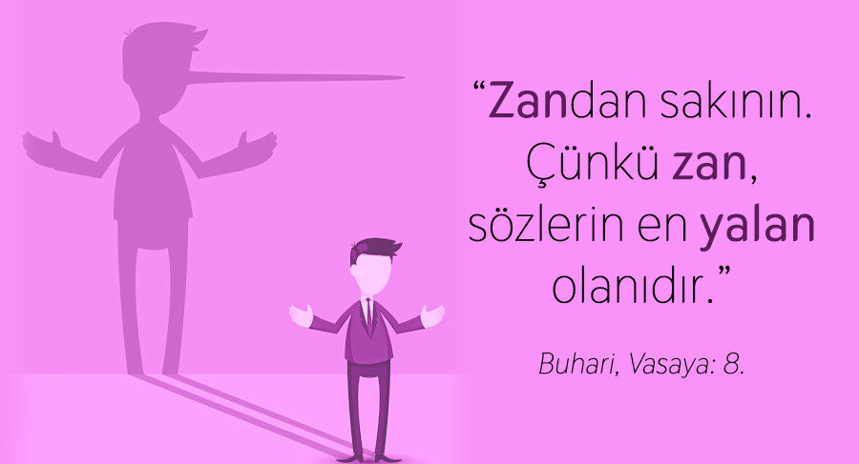

Slide 27
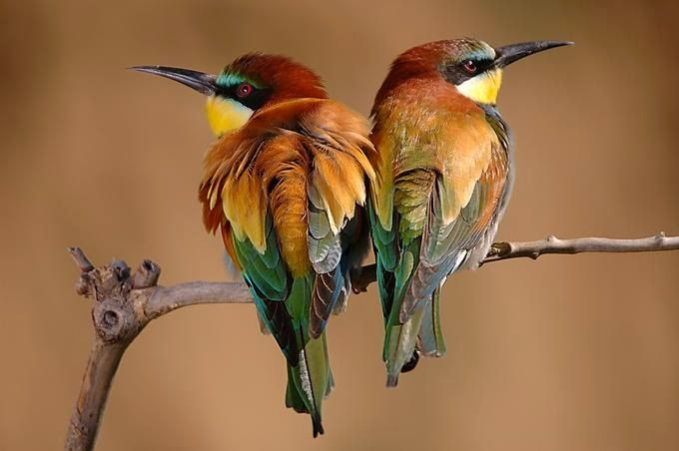
Velhasıl…
Güzel ahlaklı kişi daima hüsn-i zan ile hareket eder. Kesin bilgisi olmayan hususlarda değerlendirme yapmaz. İnsanlar hakkında iyi niyet besler.

Slide 28
16.03.2020
Tekirdağ/Çerkezköy

